Slide 1
高校菜鸟驿站电子屏广告
项目说明
成都朗逸轩文化传播有限公司

Slide 2
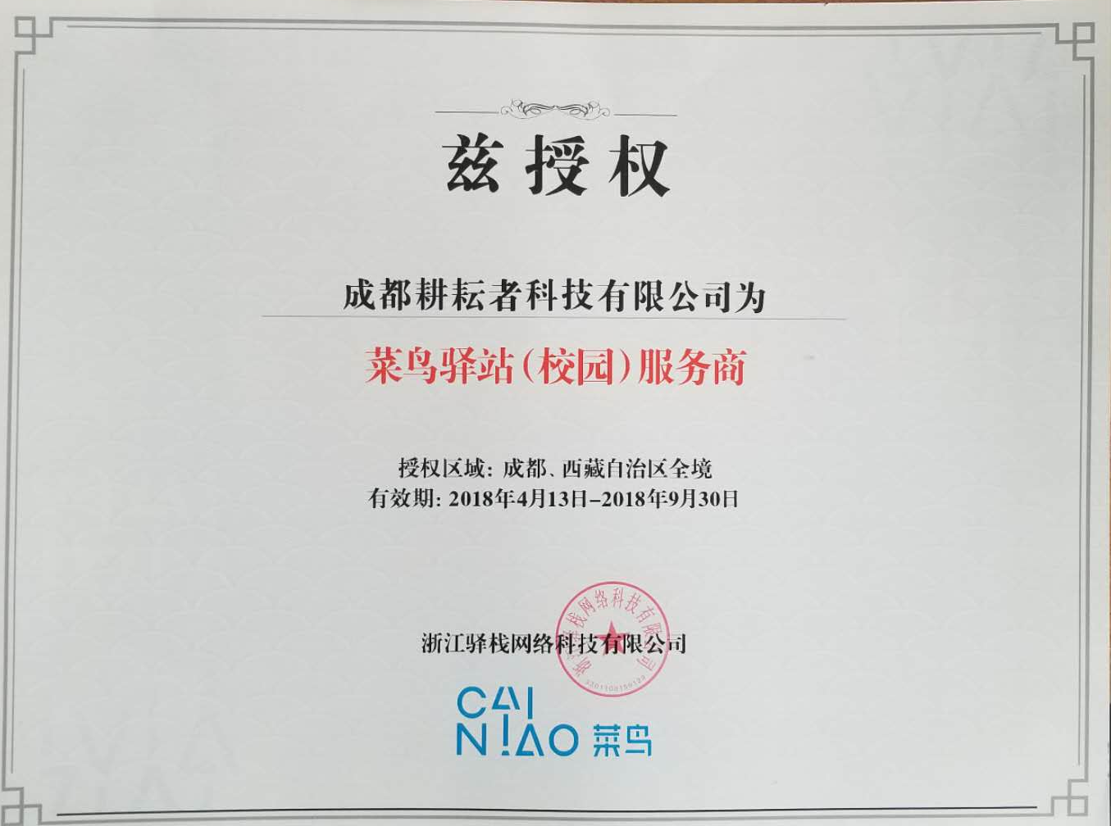
项目简介
针对性强
流量大
交互强
价格低

Slide 3
市场预估
7000+余人次
50+所高校
盈利模式
广告展示费用
内容定制费用
衍生品费用

Slide 4
预估盈利
500-1000万元（年盈利）
融资需求
120万融资需求
出让30%股份

